Slide 1
بسم الله الرحمن الرحیم

Slide 2
مباني فنّاوري اطلاعات

Slide 3
فناوري اطلاعات چيست؟ و شامل چه زمينه هايي مي‌شود؟

Slide 4
مؤلفه هاي فناوري اطلاعات
الف ـ فناوري ‏Technology
ب ـ اطلاعات Information

Slide 5
تعريف فنّاوري
فنّاوري عبارت است ازمجموعه‌اي ازفرايندهـــا، روشها، فنون، ابزار، تجهيزات، ماشين آلات و مهارتهايي كه توسط آنها كالايي ساخته مي شود يا خدمتي ارائه مي گردد .
فنّاوري عبارت است ازكاربرد علوم درصنايع با استفاده از رويه‌ها ومطالعات منظم وجهت‌دار.

Slide 6
تعريف اطلاعات
تعاريف متعددي از اطلاعات وجود دارد (تعاريف مبتني بر معنا و تعاريف مبتني بر كميت)
الف ـ اطلاعات عبارت است از تمام ايـده ها، واقعيتها و كارهـــاي خلاقانه ذهن كه به صورت رسمي يا غير رسمي و به هر حالتي ثبت، منتشر و ياتوزيع گرديده است.كه ممكن است بصــورت مستند يا غيرمستند باشد.
ب ـ در فرهنگ انفورماتيك اطلاعات عبارت است از هر مجموعه اي از عناصر ديجيتال ، حروفي يا نمادي كه داراي مفهوم آشكار و مشخص بوده و مي تواند در معرض پردازش اتوماتيك قرار گيرد

Slide 7
مفهوم فناوري اطلاعات
الف- فنّاوري اطلاعات تلفيقـــي ازدستاوردهاي مخابراتــي، روشها و راهكارهاي حلّ مسأله وتوانايي راهبري با استفاده از دانش كامپيوتري است.
ب- فنّاوري اطــلاعات شامل موضوعات مــربوط به مباحث پيشـــرفتة علوم وفنّـــاوري كامپيوتري، طراحــي كامپيوتري، پياده سازي سيستمهاي اطلاعاتي وكاربردهاي آن است.

Slide 8
مفهوم فناوري اطلاعات
ج- فنّاوري اطلاعات تلفيقي از دانش سنتي كامپيوتروفنّاوري ارتباطات به منظــور ذخيره، پردازش وتبادل هرگونه داده ( اعم برمتن، صوت، تصويرو... ) است.
د- فنّاوري اطلاعات واژه‌اي كلي است كه براي وسعت بخشيدن به‌محصولات وخدمات الكترونيكي حاصل از نوآوريهاي مخابراتي و رايانه‌اي استفاده مي‌شود

Slide 9
مفهوم فناوري اطلاعات
ﻫ- فنّاوري اطـلاعات مجموعه اي از سخت افزار، نرم افــزار وفكــرافزاراست كه گردش وبهــره برداري از اطلاعات را امكانپذير مي سازد.
و- فنّاوري اطلاعات عبارت است ازهمة شكلهاي فنّاوري كه براي ايجاد، ذخيـره سازي واستفاده ازشكلهاي مختلف اطلاعات ، شامل: اطلاعات تجاري، مكالمات صوتـي، تصاوير متحرك، داده هاي چند رسانــه اي و... به كارمي رود.

Slide 10
تعريف جامع فناوري اطلاعات
فنّاوري اطلاعات شاخــه اي ازفنّاوري است كه با استفاده ازسخت افزار، نرم افزارو شبـــــكه افـــزار،مطالعـه وكاربـرد داده وپردازش آن را درزمينـــه هاي : ذخيره سازي ، دستكاري، انتقــال ، مديريت ، كنترل، و داده آمايي خودكار امكانپذير مي سازد.

Slide 11
فناوري اطلاعات و ارتباطات
فناوري اطلاعات و ارتباطات شامل سه مؤلفه است:
الف ـ فناوري ‏Technology
ب ـ اطلاعات Information
ج ـ ارتباطات Communication

Slide 12
تعريف ارتباطات
ارتباطات فرايندي است كه ارگانيسمها را به يكديگر پيوند مي‌دهد.” اين ارگانيسم ممكن است به دو دوست كه با هم صحبت مي‌كنند، روزنامه‌ها و خوانندگان آنها، كشور و خدمات پستي و سيستم تلفن آن اشاره داشته باشد.

Slide 13
اجزای ارتباطات
در هر ارتباط چهار جزء اصلي وجود دارد كه عبارتند از:
الف- فرستنده
ب- گيرنده
ج- پيام
د- محيط ارتباطي
هدف از برقراري ارتباط انتقال پيام(نماد) از طريق محيط ارتباطي بين فرستنده و گيرنده است.

Slide 14
فنّاوري اطلاعات وارتباطات
دو واژة «فنّاوري اطلاعات» و«فنّاوري اطلاعات وارتباطات» ازيك مفهوم برخورداربوده و معمولاً به‌جاي يكديگر نيزاستفاده مي‌شوند اگرچه درمنابع اطلاعاتي متعلــــق به كشور آمريكا معمولاً ازفنّاوري اطلاعات و درمنابع اروپايي ازفنّاوري اطلاعات و ارتباطات استفاده مي‌شود.

Slide 15
فنّاوري اطلاعات وارتباطات
گاهي فنّاوري ارتباطات را به‌شكل: هرگونه روشي براي تبادل اطلاعات بين دو يا چند نقطـه تعريف مي‌كنند دراين صورت مشخص است كه مفهوم فنّاوري اطلاعات وارتباطات (ICT) ذيل مفهوم فنّاوري اطلاعات قرارمي‌گيرد وفنّاوري اطلاعات بار معنايي كاملتري را دربر خواهد داشت.

Slide 16
مقايسه فناوري مولد و فناوري اطلاعات
فناوري مولد
جامعه صنعتي
فناوري اطلاعات
جامعه اطلاعاتي

Slide 17
ويژگيهاي فناوري مولد) جامعه صنعتي(
ازمواد خام طبيعي استفاده مي كند.
موتور محرّكه آن ماشينهاي منبعث ازموتور بخار است.
محصولهاي نهايي آن محصولي تجسمي است.
محدود به موقعيت مكاني است.
آثار زيست - محيطي آن حيات كره زمين را تهديد مي كند.

Slide 18
ويژگيهاي فنّاوري اطلاعات) جامعه اطلاعاتي(
مادّه اوليه آن اطلاعات (مادّه خام ذهني) است.
موتور محرّكه آن كامپيوتر است.
محدود به موقعيت مكاني نيست.
تأثير مخرّب زيست محيطي ندارد.
محصولهاي نهايي آن محصولي تجريدي (غير قابل تجسم) است.

Slide 19
حوزه عملکرد فناوری اطلاعات
فناوری اطلاعات وارتباطات شامل همه وسایل ارتباطی و کاربرد های آن ها می شود؛ مانند رادیو، تلویزیون، تلفن همراه، رایانه، نرم افزار و سخت افزار، شبکه، سامانه های ماهواره ای و... . همین طور خدمات گوناگونی که با آن ها در ارتباطند؛ همچون ویدئو کنفرانس و آموزش از راه دور. از این عبارت معمولا به همراه کاربردش در حوزه ای خاص استفاده می شود؛ مثل فناوری اطلاعات وارتباطات در آموزش، سلامت یا کتابخانه ها.

Slide 20
عوامل مؤثر بر توسعة فنّاوري اطلاعات
رشد فنّاوري ريزپردازنده ها وكوچك شدن ابعاد آنها
كاهش بهاي رايانه ها
گسترش استفاده از كامپيوتر و كاربرد آنها
توسعه شبكه هاي ارتباطي( زير ساخت )

Slide 21
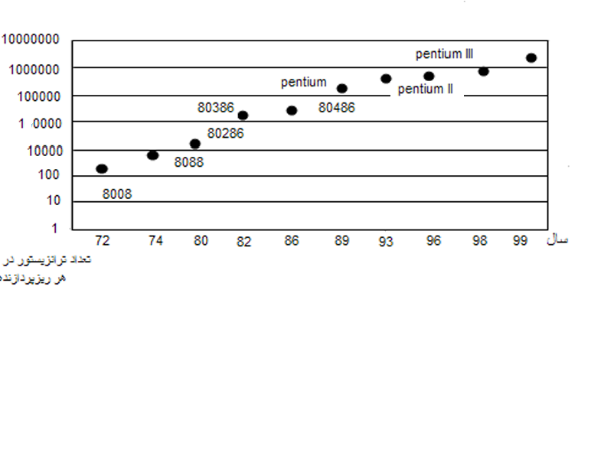
عوامل مؤثر برتوسعة فنّاوري اطلاعات
رشد فنّاوري ريزپردازنده ها وكوچك شدن ابعاد آنها

Slide 22
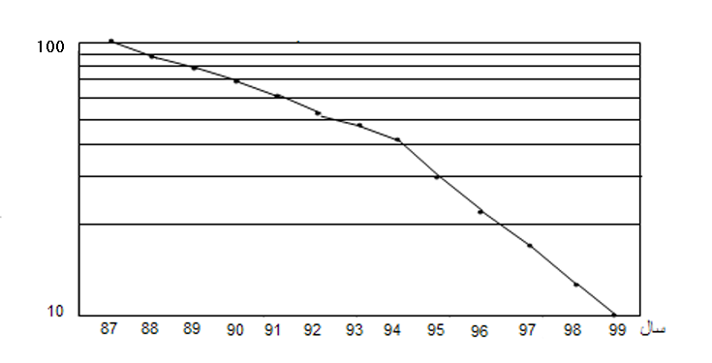
عوامل مؤثر برتوسعة فنّاوري اطلاعات
كاهش بهاي رايانه ها

Slide 23
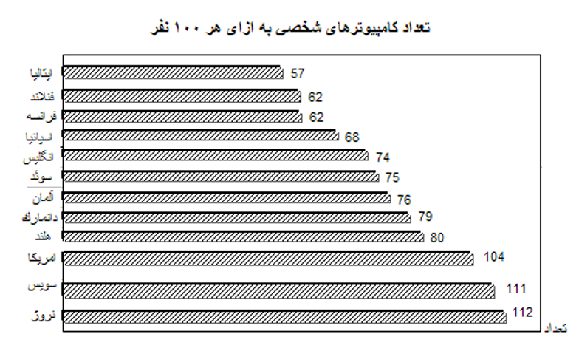
عوامل مؤثر برتوسعة فنّاوري اطلاعات
گسترش استفاده از كامپيوتر

Slide 24
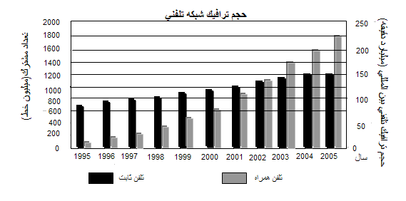
عوامل مؤثر برتوسعة فنّاوري اطلاعات
توسعه شبكه هاي ارتباطي

Slide 25
سرعت رشد اينترنت
به دليل خصايل ممتاز محيط اينترنت، ضريب نفوذ آن بيش از همه رسانه ها بوده است:
 تلفن در طي 74 سال به 50 ميليون كاربر دست يافت.
 راديو در طي 38 سال به 50 ميليون كاربر دست يافت.
 تلويزيون درطي 13سال به 50 ميليون كاربر دست يافت.
 شبكه كابلي درطي10سال به 50 ميليون كاربر دست يافت.
 اينترنت در طي 4 سال به 50 ميليون كاربردست يافت!

Slide 26
زمينه هاي مرتبط با فناوري اطلاعات
فناوري اطلاعات زمينه هاورشته هاي متعددي را دربر مي گيرد كه برخي از آنها كاملا نو است از جمله:
تجارت الكترونيكي
پول الكترونيكي
پايگاههاي داده
سيستم هاي مبتني بر وب
سيستم هاي عامل
مدلسازي و شبيه سازي

Slide 27
زمينه هاي مرتبط با فناوري اطلاعات
روشهاي خبره و هوشمند
مهندسي اينترنت
شناسايي الگو
افزارهاي چند رسانه اي
واقعيت مجازي
دولت الكترونيكي
توسعه محيطهاي مجازي
دورا توليد(دورا ساخت)
رباتیک
مديريت دانش
مديريت الكترونيكي
سازمانهاي مجازي
پزشكي از راه دور

Slide 28
زمينه هاي مرتبط با فناوري اطلاعات
نشر الكترونيكي
كلاسهاي مجازي
آزمايشگاه مجازي
دانشگاه مجازي
اقتصاد ديجيتالي
محاسبات كوانتومي
تفكر خلاق
كتابخانه ديجيتال
نظريه اطلاعات
امنيت اطلاعات
تمدن اطلاعاتي
فرهنگ اطلاعات

Slide 29
سیستم اطلاعات و فناوری اطلاعات
یك سیستم اطلاعات سیستمی برای پردازش، ذخیره، تحلیل، و اشاعه اطلاعات در دستیابی به یك مقصود مشخص است. سیستم اطلاعات حتماً نباید رایانه‌ای باشد یا از دیگر فناوری‌ها استفاده كند اگر چه امروزه استفاده از رایانه در سیستم‌های اطلاعات گریزناپذیر است. یک کمد نگهداری پرونده‌ها یك سیستم اطلاعات در شكل ابتدایی است. سیستم‌های اطلاعات حوزه‌ای متفاوت از فناوری اطلاعات است اگر چه هر دو با اطلاعات سر و كار دارند
اگر طبق تعریف سیستم‌های اطلاعات، فرایندهای جمع‌آوری، سازماندهی، ذخیره، بازیابی و اشاعه اطلاعات مد نظر باشد آنگاه سیستم‌های اطلاعات حوزه‌ای وسیع‌تر از فناوری اطلاعات است چرا كه فناوری اطلاعات به نحوه استفاده از فناوری‌ها در انجام فرایندهای فوق معطوف می‌شود در حالیكه سیستم‌های اطلاعات به چیستی و چگونگی، مسائل و ابعاد سیاسی، اقتصادی، فنی و ملاحظات امكانپذیری، طراحی و مدیریت سیستم موردنیاز می‌پردازد. بنابراین سیستم های اطلاعات و فناوری اطلاعات دو حوزه جدا از هم هستند.

Slide 30
فناوری اطلاعات و علوم رایانه
تفاوت‌های فناوری اطلاعات و علوم رایانه را می‌توان در دو سطح حرفه‌ای و آموزشی به شكل زیر بیان كرد: ▪ سطح حرفه‌ای
متخصصان علوم رایانه به ساخت و تعمیم فناوری تمایل دارند در حالیكه فناوران اطلاعات به كاربرد فناوری در حل مسائل واقعی علاقه‌مندند.
متخصصان علوم رایانه معطوف به خود رایانه هستند و اینكه چگونه كار می‌كند در حالیكه فناوران اطلاعات به رایانه به عنوان ابزاری برای حل مسائل نگاه می‌كنند.
فناوران اطلاعات نیاز به فناوری را تعیین می‌كنند در حالیكه متخصصان علوم رایانه فناوری مورد نیاز را تولید می‌كنند.

Slide 31
فناوری اطلاعات و علوم رایانه
▪ سطح آموزشی
در علوم رایانه تأكید بیشتری نسبت به فناوری اطلاعات بر برنامه‌نویسی است.
فناوران اطلاعات نرم‌افزارهای كاربردی تولید می‌كنند اما سبك برنامه‌نویسی متفاوت از علوم رایانه است. پروژه فناوری اطلاعات عموماً شامل كنار هم قراردادن اجزاء در محیط برنامه‌نویسی سطح بالا و ایجاد رابط كاربر برای كار با آن اجزاست.
نرم افزارهای متخصصان علوم رایانه شامل برنامه‌های بزرگتر است كه به شكل سنتی نوشته می‌شوند و تمركز بر معماری نرم‌افزار و موضوعات الگوریتمی است.
علوم كامپیوتر به ریاضیات بیشتر وابسته است چرا كه تعمیم فناوری های تولید شده نیازمند یك پایه ریاضی است.
برنامه آموزشی علوم كامپیوتر عمیق‌تر است از این جهت كه پیش‌زمینه‌های بیشتری برای سطوح متوسط و پیشرفته می‌خواهد. فناوری اطلاعات پیش‌زمینه كم‌عمق‌تری می‌خواهد كه از این طریق امكان انتقال دانشجویان به رشته فناوری اطلاعات از دیگر رشته‌های اصلی را امكان‌پذیر می‌سازد.

